Slide 1
Media Mengajar
Buku Pendamping
TEMATIK TERPADU
IPA
untuk SD/MI Kelas V
HENI NURHAENI,M.Pd

Slide 2
Tema 3
Sehat Itu Penting

Slide 3
Sistem Peredaran Darah Hewan
Terbuka → darah mengalir tanpa melalui pembuluh darah.
Tertutup → peredaran darah di dalam pembuluh darah.
Hewan | Sistem Peredaran Darah
 | Tertutup/ Terbuka | Organ/Jaringan Peredaran Darah
Cacing tanah | Tertutup | Jantung pembuluh, pembuluh darah, dan darah.
Serangga | Terbuka | Jantung pembuluh, pembuluh darah, dan darah berupa hemolimfa.
Ikan | Tertutup | Jantung beruang dua, pembuluh darah, dan darah.
Amfibi | Tertutup | Jantung beruang tiga, pembuluh darah, dan darah.
Reptilia, burung, dan mamalia | Tertutup | Jantung beruang empat (pada reptilia, sekat antara bilik kiri dan kanan belum sempurna), pembuluh darah, dan darah.

Slide 4
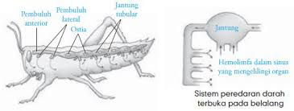
Peredaran Darah Hewan dan Fungsinya
Hewan juga memiliki peredaran darah.Organ peredaran darah hewan tersusun dari jantung dan pembuluh darah.Peredaran darah hewan terbagi menjadi dua macam yaitu : Peredaran darah terbuka dan peredaran darah tertutup
Peredaran Darah Serangga
Memiliki sistem peredaran darah terbuka.
Serangga juga memiliki jantung dan pembuluh darah.
Struktur jantung pada serangga masih sederhana sehingga disebut jantung pembuluh.
Darah disebut hemolimfa yang fungsinya mengedarkan zat makanan,namun tidak dapat mengangkut oksigen.

Slide 5
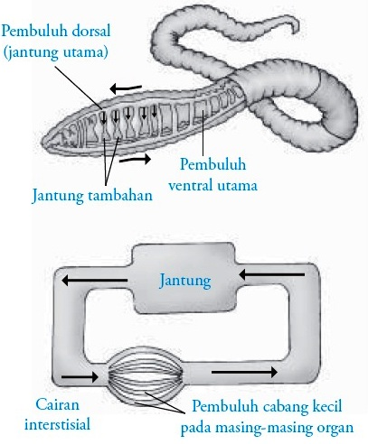
Peredaran Darah Cacing
Sistem Peredaran darah tertutup .
Memiliki pembuluh darah dan jantung pembuluh.
Jantung cacing memompa darah dari jantung menuju pembuluh darah bagian atas,lalu kebagian bawah lalu ke seluruh tubuh.

Slide 6
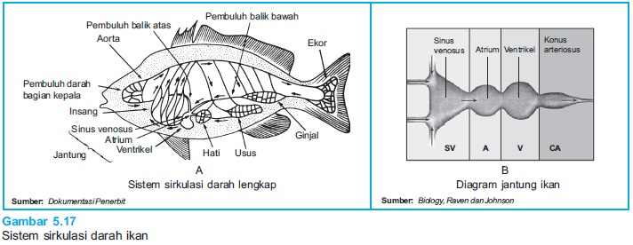
Peredaran darah Ikan
Memiliki sistem peredaran darah tertutup. Jantung ikan memiliki dua ruang, yaitu satu serambi dan satu bilik.
Bilik memompa darah ke arah insang untuk mengambil O₂ lalu diedarkan ke seluruh tubuh.
Serambi kemudian menerima CO₂ dari seluruh tubuh.

Slide 7
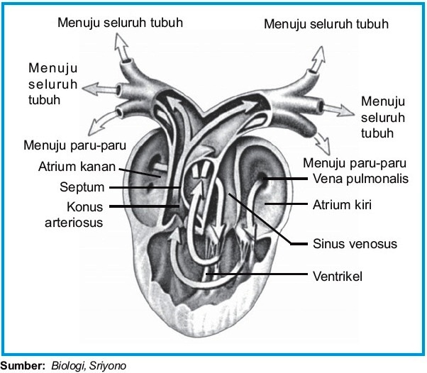
Peredaran Darah Amfibi
Sistem peredaran darah tertutup
Jantung Amfibi memiliki 3 ruang yaitu dua serambi dan 1 bilik
Darah kaya O2 dari paru-paru bercampur di dalam bilik dengan CO2 dari serambi.
Darah kayak O2 kemudian dipompa keseluruh tubuh, dan darah kaya CO2 dipompa ke paru-paru.

Slide 8
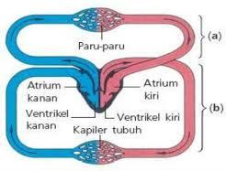
Sistem Peredaran Darah Mamalia

Slide 9
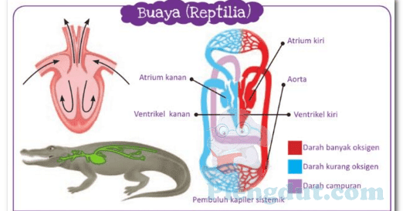
Peredaran Darah reptilia
Sistem peredaran darah tertutup,memiliki 4 ruang seperti manusia.
Pada jantung reftilia sekat antara bilik kiri dan bilik kanan belum sempurna sehingga terjadi pencampuran darah kaya O2 dan CO2

Slide 10
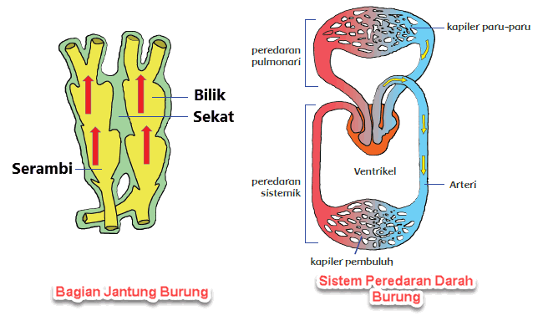
Sistem Peredaran Darah Burung
Burung memiliki tipe sistem peredaran darah ganda dan sistem peredaran darah tertutup. Jadi, selama satu kali beredar, darah melewati jantung sebanyak dua kali. Jantung burung mempunyai bagian-bagian yang sama seperti jantung manusia. memiliki jantung yang terdiri atas empat ruang, meliputi atrium kanan, atrium kiri, ventrikel kanan, dan ventrikel bilik kiri. Sekat (septum) di antara ruang tersebut juga sudah terbentuk sempurna, sehingga tidak terjadi percampuran darah kaya oksigen (O₂) dan darah kaya karbondioksida (CO₂).

Slide 11
SELAMAT BELAJAR
DAN
TETAP SEMANGAT
HENI NURHAENI, M.Pd

